Slide 1
Kính chào quý thầy cô
và các em!

Slide 2
I. TÌM HIỂU CHUNG
TRUYỆN AN DƯƠNG VƯƠNG VÀ MỊ CHÂU-TRỌNG THỦY
1.Thể loại truyền thuyết
Kể tên các truyền thuyết mà em biết?

Slide 3
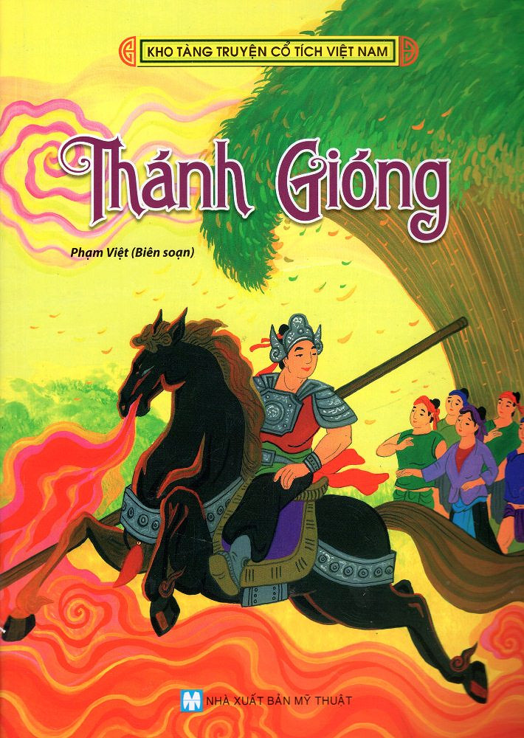
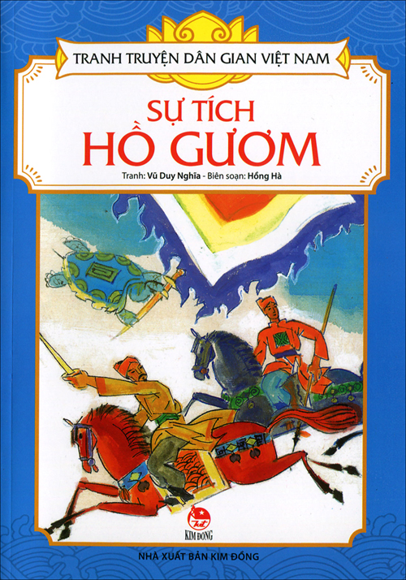
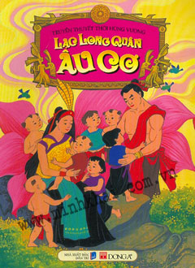
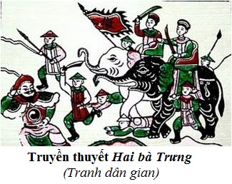
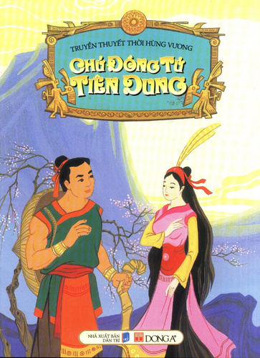

Slide 4
TRUYỆN AN DƯƠNG VƯƠNG VÀ MỊ CHÂU-TRỌNG THỦY
I. TÌM HIỂU CHUNG
Khái niệm
Đặc trưng
Tác phẩm tự sự dân gian kể về sự kiện và các nhân vật lịch sử.
- Đề tài : Lịch sử.
- Nhân vật: Lý tưởng hóa
- Đan xen yếu tố tưởng tượng, hư cấu và cốt lõi lịch sử.
TRUYỀN
THUYẾT
Giá trị, ý nghĩa
Môi trường sinh thành, biến đổi và diễn xướng
Phản ánh lịch sử một cách độc đáo
Thể hiện thái độ, cách đánh giá của nhân dân đối với các sự kiện và nhân vật lịch sử.
Lễ hội, phong tục và các di tích lịch sử.

Slide 5
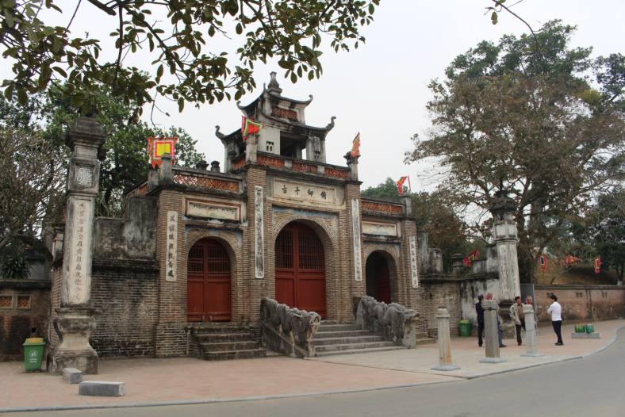
I. TÌM HIỂU CHUNG
TRUYỆN AN DƯƠNG VƯƠNG VÀ MỊ CHÂU-TRỌNG THỦY
1.Thể loại truyền thuyết
2. Di tích Cổ Loa
Giới thiệu về di tích Thành Cổ Loa.

Slide 6
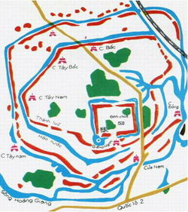
“Thành Cổ Loa - tòa thành cổ nhất, quy mô lớn vào bậc nhất, cấu trúc cũng thuộc loại độc đáo nhất trong lịch sử xây dựng thành lũy của người Việt cổ”.

Slide 7
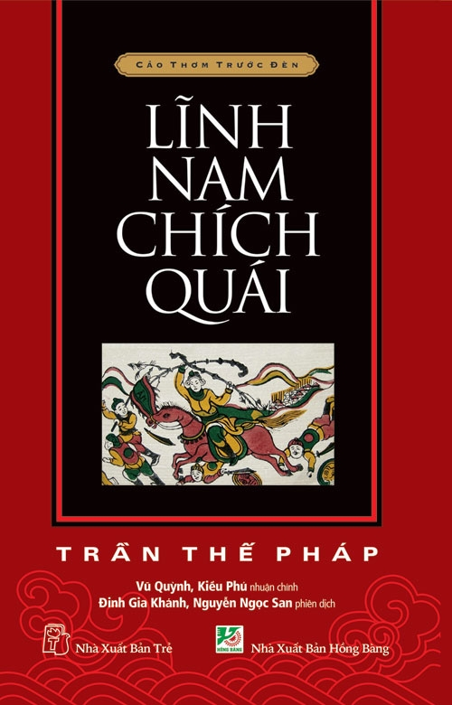
I. TÌM HIỂU CHUNG
TRUYỆN AN DƯƠNG VƯƠNG VÀ MỊ CHÂU-TRỌNG THỦY
a. Xuất xứ
1.Thể loại truyền thuyết
2. Di tích Cổ Loa
3. Tác phẩm
Trích từ “Truyện Rùa Vàng” trong “Lĩnh Nam chích quái ”- một sưu tập truyện dân gian ra đời vào cuối thế kỷ XV.

Slide 8
I. TÌM HIỂU CHUNG
TRUYỆN AN DƯƠNG VƯƠNG VÀ MỊ CHÂU-TRỌNG THỦY
a. Xuất xứ
1.Thể loại truyền thuyết
2. Di tích Cổ Loa
3. Tác phẩm
* Dị bản:
Truyện thơ Thục kỉ An Dương Vương trong tác phẩm Thiên Nam ngữ lục.
“Ngọc Trai - Giếng nước”- một truyền thuyết ở vùng Cổ Loa.

Slide 9
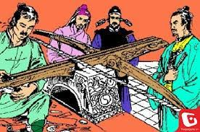
I. TÌM HIỂU CHUNG
TRUYỆN AN DƯƠNG VƯƠNG VÀ MỊ CHÂU-TRỌNG THỦY
b. Đọc - tóm tắt
1.Thể loại truyền thuyết
2. Di tích Cổ Loa
Tóm tắt Truyện An Dương Vương và Mị Châu- Trọng Thủy?
3. Tác phẩm

Slide 10
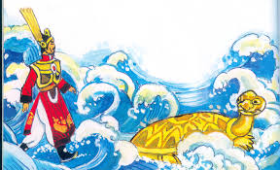
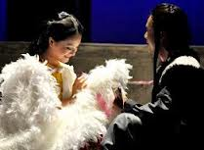
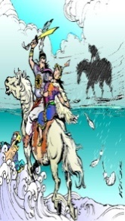
An Dương Vương xây thành, chế nỏ
và đánh thắng Triệu Đà.
TÓM TẮT
Cha con
An Dương Vương
lơ là mất
cảnh giác, mất lẫy nỏ
thần.
Triệu Đà
tấn công,
An Dương Vương chạy trốn, chém
Mị Châu và theo Rùa Vàng xuống biển.
Trọng Thủy lao đầu xuống giếng tự sát, ngọc trai đem rửa nước giếng thì trong sáng hơn.

Slide 11
I. TÌM HIỂU CHUNG
TRUYỆN AN DƯƠNG VƯƠNG VÀ MỊ CHÂU-TRỌNG THỦY
c. Bố cục
1.Thể loại truyền thuyết
2. Di tích Cổ Loa
- Từ đầu đến “xin hòa”: Quá trình xây thành, chế nỏ và bảo vệ đất nước của An Dương Vương.
3. Tác phẩm
- Tiếp đến “xuống biển”: Bi kịch nước mất nhà tan.
- Còn lại: Bi kịch tình yêu Mị Châu- Trọng Thủy.

Slide 12
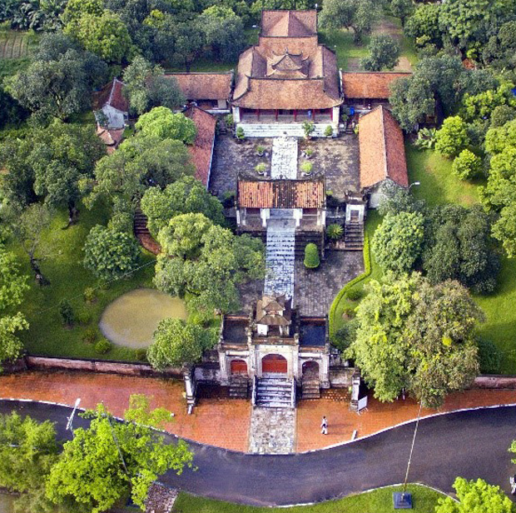
II. ĐỌC – HIỂU VĂN BẢN
1. An Dương Vương xây thành, chế nỏ và bảo vệ đất nước
a. Xây thành
- Thành đắp tới đâu lại lở tới đó.
- Lập đàn trai giới, cầu đảo bách thần.
- Lắng nghe cụ già, mời sứ Thanh Giang giúp đỡ.
→ Có lòng kiên trì quyết tâm, có ý thức đề cao cảnh giác .

Slide 13
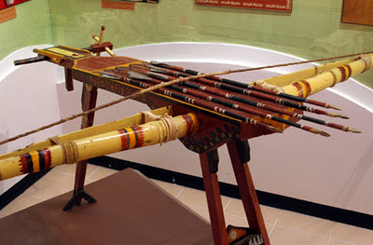
II. ĐỌC – HIỂU VĂN BẢN
1. An Dương Vương xây thành, chế nỏ và bảo vệ đất nước
b. Chế nỏ
- Nhà vua băn khoăn: “Nếu có giặc ngoài thì lấy gì mà chống”.
- Rùa Vàng cho vuốt làm lẫy nỏ.
→ Được giúp đỡ vì có ý thức trách nhiệm trong việc bảo vệ đất nước.

Slide 14
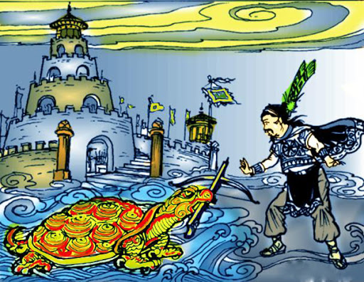
II. ĐỌC – HIỂU VĂN BẢN
1. An Dương Vương xây thành, chế nỏ và bảo vệ đất nước
* Bảo vệ đất nước: dùng nỏ thần đánh bại quân Đà.
- An Dương Vương chiến thắng quân xâm lược do:
+ Có thành ốc kiên cố.
+ Có nỏ thần kì diệu trăm phát trăm trúng.
+ Đặc biệt là có tinh thần cảnh giác cao độ, ý thức trách nhiệm cao với đất nước.
Sự trợ giúp của thần linh: nhân dân ca ngợi nhà vua, tự hào về những thành quả và các chiến công.

Slide 15
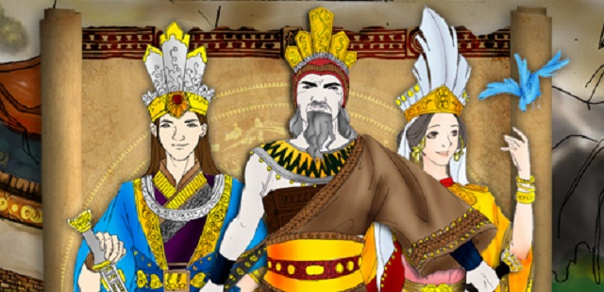
II. ĐỌC – HIỂU VĂN BẢN
1. An Dương Vương xây thành, chế nỏ và bảo vệ đất nước
An Dương Vương là 1 vị vua tài trí, anh minh, sáng suốt, có trách nhiệm được thần linh và nhân dân ủng hộ.
→ Bài học: Dựng nước phải đi liền với giữ nước ( dựng nước đã khó, giữ nước lại càng khó hơn).

Slide 16
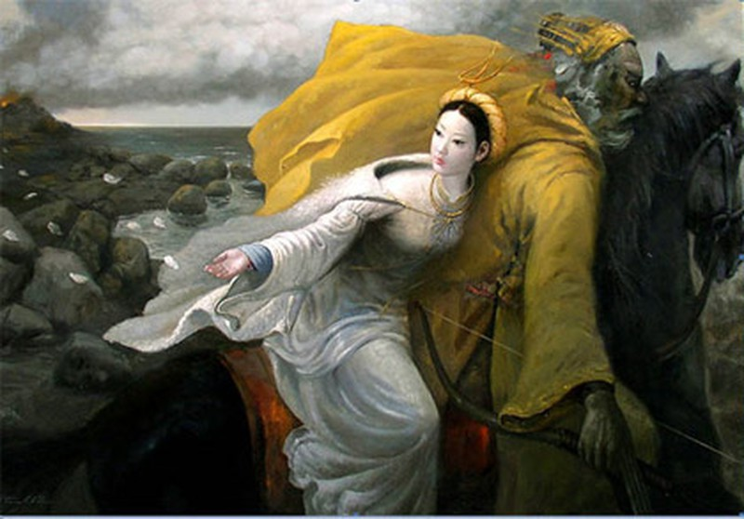
II. ĐỌC – HIỂU VĂN BẢN
2. Bi kịch nước mất nhà tan
- Nguyên nhân:
+ Nhận lời cầu hòa, gả con gái cho con trai kẻ thù.
+ Cho Trọng Thủy ở rể ngay trong Loa Thành.
→ Tỏ ra mơ hồ về bản chất ngoan cố và âm mưu thâm độc của kẻ thù.

Slide 17
II. ĐỌC – HIỂU VĂN BẢN
2. Bi kịch nước mất nhà tan
- Nguyên nhân:
+ Khi giặc đến chân thành: vẫn mãi lo chơi cờ, cười nhạo kẻ thù.
→ Chủ quan, ỷ lại vào vũ khí mà không lo phòng bị.
➔ Tự chuốc lấy thất bại do tự phạm nhiều sai lầm.

Slide 18
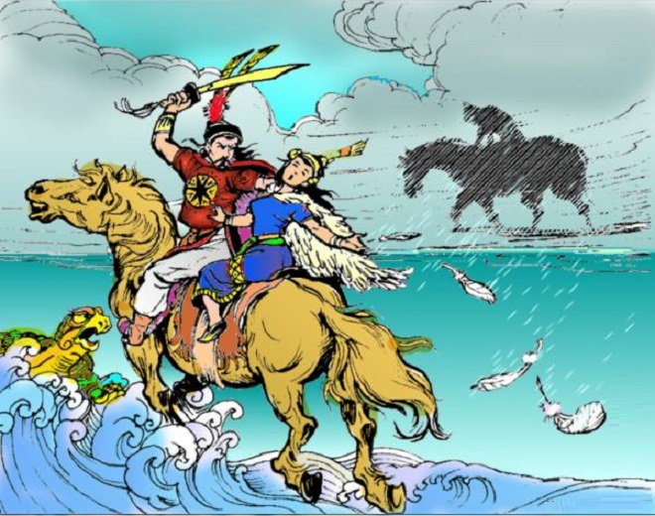
II. ĐỌC – HIỂU VĂN BẢN
2. Bi kịch nước mất nhà tan
Nhờ tiếng thét lớn của Rùa Vàng → lời kết tội đanh thép của công lý, nhà vua tỉnh ngộ và rút gươm chém đầu con gái → hành động quyết liệt, dứt khoát, nghiêm khắc.

Slide 19
II. ĐỌC – HIỂU VĂN BẢN
2. Bi kịch nước mất nhà tan
Kết cục: cầm sừng tê giác rẽ nước đi xuống biển => sự bất tử của An Dương Vương.
→ Thể hiện lòng kính trọng, tôn thờ và biết ơn của nhân dân.

Slide 20
II. ĐỌC – HIỂU VĂN BẢN
2. Bi kịch nước mất nhà tan
- Ý nghĩa của những hư cấu nghệ thuật:
+ Thể hiện lòng kính trọng của nhân dân đối với thái độ dũng cảm, kiên quyết đặt nghĩa nước (cái chung) lên trên tình nhà (cái riêng) của An Dương Vương.
+ Là lời giải thích cho lí do mất nước nhằm xoa dịu nỗi đau mất nước của một dân tộc yêu nước nồng nàn nay lần đầu tiên bị mất nước.
➔ Những chi tiết hư cấu thể hiện thái độ nghiêm khắc cùng bài học lịch sử: luôn luôn cảnh giác với kẻ thù, sáng suốt trong mối quan hệ riệng - chung, nước – nhà.

Slide 21
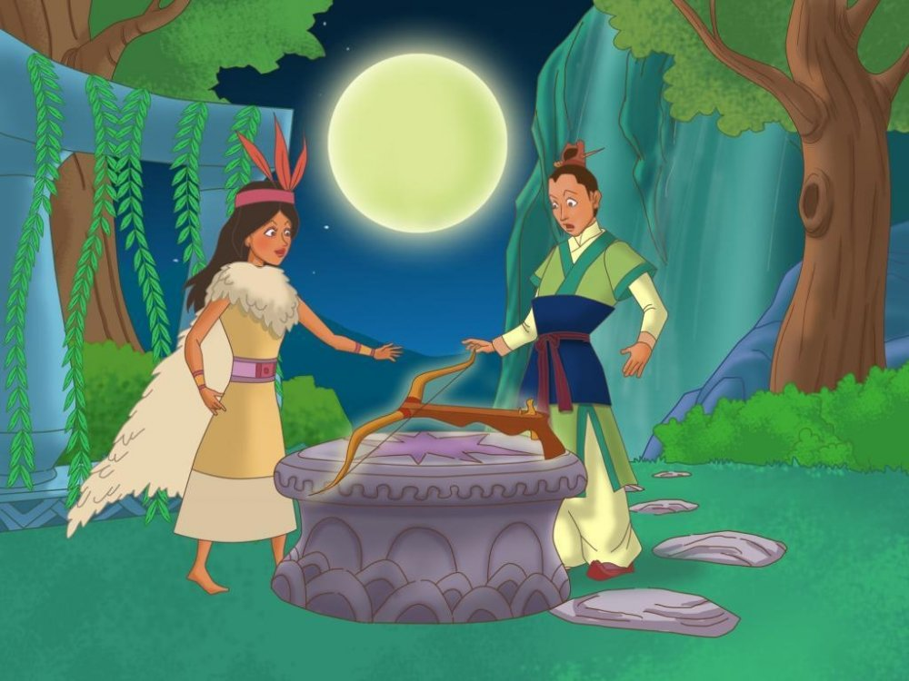
II. ĐỌC – HIỂU VĂN BẢN
3. Hình ảnh «Ngọc trai - giếng nước»

Slide 22
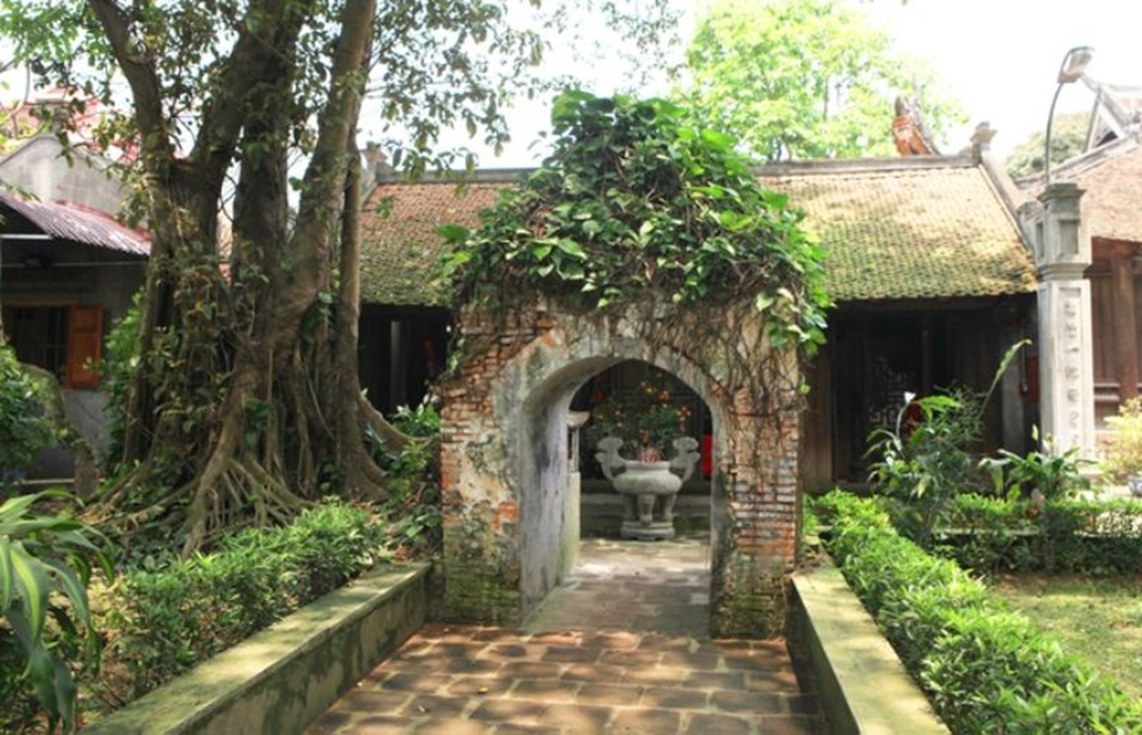
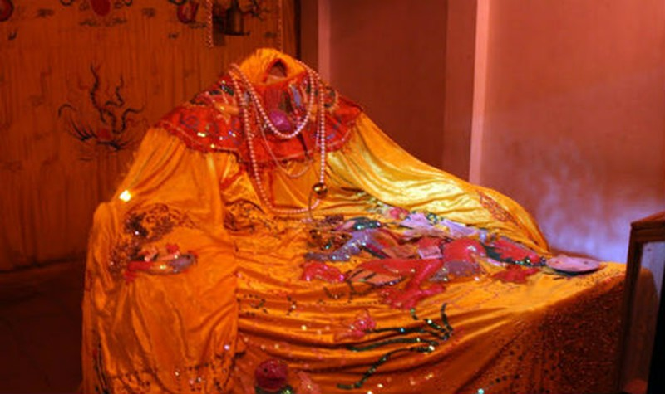
II. ĐỌC – HIỂU VĂN BẢN
3. Hình ảnh «Ngọc trai - giếng nước»
a. Nhân vật Mị Châu

Slide 23
II. ĐỌC – HIỂU VĂN BẢN
3. Hình ảnh «Ngọc trai - giếng nước»
a. Nhân vật Mị Châu
- Sai lầm lớn nhất: vô tình tiết lộ bí mật về nỏ thần cho Trọng Thủy.
→ ngây thơ, cả tin, mất cảnh giác
- Nghe lời chồng: rắc lông ngỗng đánh dấu, giúp kẻ thù truy đuổi theo hai cha con.
→ Bị tình cảm làm cho lu mờ lí trí.

Slide 24
II. ĐỌC – HIỂU VĂN BẢN
3. Hình ảnh «Ngọc trai - giếng nước»
a. Nhân vật Mị Châu
- Bị kết tội là giặc và bị trừng trị
→ Phải trả giá cho sự cả tin đến mù quáng của mình.

Slide 25
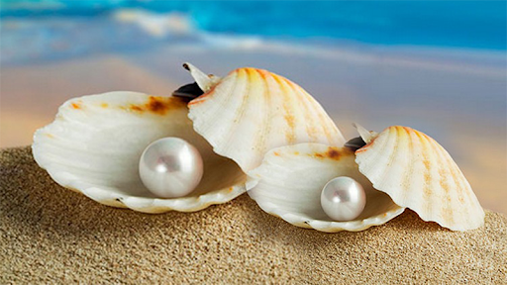
II. ĐỌC – HIỂU VĂN BẢN
3. Hình ảnh «Ngọc trai - giếng nước»
a. Nhân vật Mị Châu
- Được minh oan:
+ Lời nguyền trước khi chết: “nếu có lòng phản nghịch mưu hại cha…nhục thù”→ minh chứng cho tấm lòng trung hiếu, giải bày cho nỗi oan bị lừa dối.
+ Hóa thân kiểu phân thân: máu biến thành ngọc trai → Sự cảm thông, bao dung của nhân dân.

Slide 26
II. ĐỌC – HIỂU VĂN BẢN
3. Hình ảnh «Ngọc trai - giếng nước»
a. Nhân vật Mị Châu
➔ Bài học lịch sử: phải đặt đúng đắn mối quan hệ giữa cái chung với cái riêng, giữa tình nhà với nợ nước.

Slide 27
II. ĐỌC – HIỂU VĂN BẢN
3. Hình ảnh «Ngọc trai - giếng nước»
b. Nhân vật Trọng Thủy
- Ban đầu:
+ Nghe lời vua cha thực hiện âm mưu đánh tráo nỏ thần
+ Lừa dối Mị Châu
→ Là tên gián điệp nguy hiểm, kẻ thù của dân tộc.

Slide 28
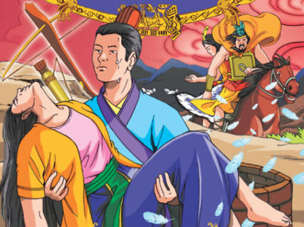
II. ĐỌC – HIỂU VĂN BẢN
3. Hình ảnh «Ngọc trai - giếng nước»
b. Nhân vật Trọng Thủy
- Khi Mị Châu chết:
+ Khóc lóc, ôm xác vợ về táng ở Loa Thành.
+ Lao đầu xuống giếng tự tử.
→ Tình cảm thực sự với vợ mới xuất hiện, nhưng tất cả đã quá muộn màng.
➔ Là nạn nhân của vua cha, của chiến tranh xâm lược.

Slide 29
II. ĐỌC – HIỂU VĂN BẢN
3. Hình ảnh «Ngọc trai - giếng nước»
c. Giá trị của chi tiết «Ngọc trai – giếng nước»
- Là sự minh oan cho tấm lòng trong sáng của Mị Châu
- Nhân dân mong muốn hóa giải tội lỗi cho Trọng Thủy
→ Cách ứng xử thấu tình đạt lí của nhân dân.

Slide 30
III. TỔNG KẾT
1. Giá trị nội dung
Truyện An Dương Vương và Mị Châu - Trọng Thủy là một cách giải thích nguyên nhân việc mất nước Âu Lạc.
Qua đó, nhân dân ta muốn nêu lên bài học lịch sử về tinh thân cảnh giác với kẻ thù và cách xử lí đúng đắn mối quan hệ giữa riêng với chung, giữa nhà với nước, giữa cá nhân với cộng đồng.

Slide 31
III. TỔNG KẾT
2. Giá trị nghệ thuật:
Hình tượng nhân vật và những chi tiết hư cấu trong truyện cho thấy mối quan hệ giữa phần cốt lõi lịch sử với phần tưởng tượng của dân gian.
Những chi tiết kì ảo, hoang đường đẫ tạo nên màu sắc thần kì đặc trưng của thể loại truyền thuyết, đồng thời cũng tạo nên sự hấp dẫn, gợi sự tò mò, hứng thú cho người đọc.

Slide 32
IV. LUYỆN TẬP
Câu 1: Từ những điều đã phân tích, hãy cho biết đâu là “cốt lõi lịch sử’’ của “Truyện An Dương Vương và Mị Châu - Trọng Thủy” và cốt lõi lịch sử đó đã được nhân dân thần kì hóa như thế nào?

Slide 33
IV. LUYỆN TẬP
Câu 1:
Gợi ý:
Cốt lõi lịch sử đó là nước Âu Lạc vào thời An Dương Vương có thành cao, hào sâu và vũ khí đủ mạnh để chiến thắng cuộc xâm lược của Triệu Đà nhưng về sau đã bị rơi vào tay của Triệu Đà.
Những chi tiết khác chỉ là sự hư cấu, nhiều sự việc chi tiết thần kì như chuyện xây thành, chế nỏ; chuyện về cái chết của An Dương Vương và của Mị Châu; chi tiết về "Ngọc trai - giếng nước"…. Chính việc thêm vào truyện các chi tiết thần kì này đã giúp cho câu chuyện thêm hấp dẫn, nhiều chi tiết kì ảo. Qua đó cũng thể hiện một cái nhìn bao dung của nhân dân ta với các nhân vật lịch sử và với tất cả những gì đã xảy ra.

Slide 34
IV. LUYỆN TẬP
Câu 2: Ý nghĩa của Truyện An Dương Vương và Mị Châu Trọng Thủy là gì

Slide 35
IV. LUYỆN TẬP
Câu 2:
- Truyền thuyết "An Dương Vương và Mị Châu - Trọng Thuỷ" viết về sự hình thành của đất nước Âu Lạc, cùng những năm tháng bảo vệ và xây dựng đất nước của vua An Dương Vương. Câu chuyện còn nói về bi kịch mất nước, vì chủ quan khinh địch An Dương Vương đã để mất nước rơi vào tay giặc.

Slide 36
V. CỦNG CỐ
Câu hỏi: Tóm tắt truyền thuyết "An Dương Vương và Mị Châu - Trọng Thuỷ" theo nhân vật An Dương Vương?

Slide 37
THANKS!
Chúc các con một ngày học tập vui vẻ, hiệu quả!

